Slide 1
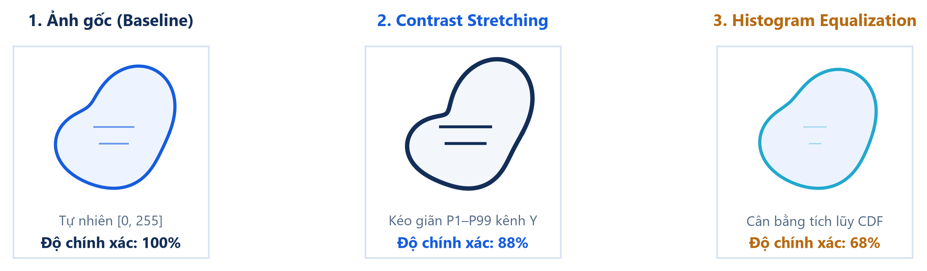
ĐÁNH GIÁ TÁC ĐỘNG CỦA TIỀN XỬ LÝ ẢNH
ĐẾN NHẬN DIỆN KÝ HIỆU ASL BẰNG CNN
So sánh ảnh gốc, Contrast Stretching và Histogram Equalization trên mô hình đã huấn luyện
MÔN HỌC
Xử lý ảnh & Trí tuệ nhân tạo
BÁO CÁO THỰC NGHIỆM
Tập 25 ảnh ASL (A–Y) | Model: asl_classifier.keras
01
Notes:
THỜI LƯỢNG: 30 giây. Mốc dự kiến 0:00–0:30. Tổng bài nói 9 phút 40 giây; dành ~5 phút cho vấn đáp.
LỜI TRÌNH BÀY
Kính chào thầy cô và các bạn. Trong thị giác máy tính, tiền xử lý ảnh như tăng độ tương phản thường được mặc định coi là bước có lợi để làm ảnh rõ nét hơn. Tuy nhiên, khi đưa vào các mô hình Deep Learning đã được huấn luyện sẵn, việc thay đổi phân phối cường độ sáng có thực sự giúp tăng độ chính xác hay ngược lại? Nhóm em xin trình bày đề tài đánh giá thực nghiệm tác động của Contrast Stretching và Histogram Equalization đến mô hình CNN nhận diện ký hiệu bàn tay ASL.
ĐIỀU KHIỂN / DỰ PHÒNG
Dừng 2 giây để người nghe quan sát dải ảnh 3 trạng thái của ký hiệu ASL. Giọng trình bày tự tin, rõ ràng.
NGUỒN VÀ PHẠM VI
Báo cáo dựa trên thực nghiệm kiểm thử 25 ảnh ký hiệu ASL A–Y với mô hình CNN asl_classifier.keras.

Slide 2
Cải thiện thị giác liệu có cải thiện độ chính xác?
Nghịch lý giữa khả năng quan sát của mắt người và phân phối đặc trưng mà mạng CNN đã học
01
Tăng cường thị giác
02
Lệch phân phối (Shift)
03
Nghịch lý trực quan
Tiền xử lý thường được áp dụng với giả định làm ảnh rõ nét, tăng độ tương phản cục bộ để mắt người dễ quan sát hơn.
Mô hình CNN được tối ưu trên phân phối ảnh huấn luyện ban đầu. Biến đổi độ sáng làm dịch chuyển phân phối pixel đầu vào.
Ảnh trông rõ nét hơn đối với mắt người không đồng nghĩa với việc mạng CNN sẽ trích xuất đặc trưng chính xác hơn.
CÂU HỎI NGHIÊN CỨU TRỌNG TÂM
Contrast Stretching và Histogram Equalization ảnh hưởng như thế nào đến độ chính xác và phân phối xác suất Softmax của một CNN đã huấn luyện?
BA TRƯỜNG HỢP SO SÁNH TRỰC DIỆN:
1. Ảnh gốc (Baseline): Đối chứng nguyên bản. 2. Contrast Stretching: Kéo giãn tuyến tính P1–P99 kênh Y. 3. Histogram Equalization: Cân bằng tích lũy CDF kênh Y.
02
Notes:
THỜI LƯỢNG: 45 giây. Mốc dự kiến 0:30–1:15. Tổng bài nói 9 phút 40 giây; dành ~5 phút cho vấn đáp.
LỜI TRÌNH BÀY
Trong thực tế, khi đối mặt với ảnh chụp thiếu sáng hoặc mờ, phản xạ tự nhiên của kỹ sư xử lý ảnh là áp dụng các bộ lọc tăng tương phản. Tuy nhiên, mạng nơ-ron tích chập (CNN) hoạt động dựa trên các bộ lọc không gian học được từ một phân phối cường độ sáng cụ thể. Khi chúng ta thay đổi lược đồ mức xám, chúng ta vô tình gây ra hiện tượng dịch chuyển phân phối đầu vào. Câu hỏi đặt ra là: Liệu một bức ảnh trông rõ nét hơn với con người có thực sự giúp mạng CNN phân loại đúng hơn không?
ĐIỀU KHIỂN / DỰ PHÒNG
Nhấn mạnh vào câu hỏi nghiên cứu ở khung màu xanh. Nêu rõ ba trường hợp thực nghiệm sẽ so sánh xuyên suốt bài báo cáo.
NGUỒN VÀ PHẠM VI
Lý thuyết Covariate Shift (Shimodaira, 2000). Ba trường hợp đối chứng được thực hiện trên cùng tập 25 ảnh.

Slide 3
Dữ liệu kiểm thử và kiến trúc mô hình CNN
Đánh giá khách quan tác động của tiền xử lý khi cấu trúc và trọng số mạng được cố định tuyệt đối
TẬP DỮ LIỆU KIỂM THỬ THỰC NGHIỆM
• 25 ảnh ký hiệu bàn tay ASL tương ứng 25 chữ cái A–Y.
• Định dạng: RGB, kích thước chuẩn hóa 100 × 100 pixel.
• Cùng một tập ảnh nguồn được dùng cho cả 3 nhánh thử nghiệm.
MÔ HÌNH THỰC NGHIỆM: asl_classifier.keras
• Trọng số gốc được đóng băng hoàn toàn; mã SHA-256 cố định.
• Đầu vào yêu cầu: Tensor chuẩn hóa [0, 1] kích thước (100, 100, 3).
• Đầu ra phân loại: 29 lớp ký tự (26 chữ cái + ký hiệu phụ) qua Softmax.
01
02
03
04
05
Input & Scale
(100, 100, 3)
Chuẩn hóa pixel về đoạn [0, 1] trước khi đưa vào mạng
Conv Block 1
64 filters (3×3)
ReLU activation kết hợp MaxPooling (2×2) giảm chiều
Conv Block 2
64 filters (3×3)
ReLU activation kết hợp MaxPooling (2×2) trích xuất sâu
Dense Layer
128 units (ReLU)
Flatten tạo 33.856 đặc trưng kết nối vào lớp Dense ẩn
Softmax Output
29 classes
Phân phối xác suất Softmax cho 29 lớp ký hiệu ngôn ngữ
Lưu ý khoa học: Trọng số mô hình được giữ cố định để cô lập hoàn toàn tác động của tiền xử lý. Chưa khẳng định tập 25 ảnh kiểm thử hoàn toàn độc lập với dữ liệu huấn luyện ban đầu do thiếu thông tin siêu dữ liệu nguồn.
03
Notes:
THỜI LƯỢNG: 50 giây. Mốc dự kiến 1:15–2:05. Tổng bài nói 9 phút 40 giây; dành ~5 phút cho vấn đáp.
LỜI TRÌNH BÀY
Để đảm bảo tính khoa học và khách quan, toàn bộ trọng số của mô hình asl_classifier.keras được giữ nguyên vẹn, kiểm tra bằng mã băm SHA-256 không thay đổi. Mô hình gồm hai khối tích chập 64 bộ lọc kích thước 3 nhân 3, tiếp nối bởi tầng Flatten với 33.856 chiều đặc trưng và tầng Dense 128 nơ-ron trước khi phân loại qua Softmax 29 lớp. Tập kiểm thử gồm 25 ký hiệu bàn tay chuẩn đại diện cho bảng chữ cái A đến Y. Mục tiêu là kiểm chứng xem khi mô hình đã học xong, tiền xử lý tác động như thế nào đến phản ứng của các tầng tích chập này.
ĐIỀU KHIỂN / DỰ PHÒNG
Chỉ vào sơ đồ pipeline 5 bước kiến trúc. Nhắc nhở người nghe rằng trọng số mạng không hề được tái huấn luyện trong suốt thử nghiệm.
NGUỒN VÀ PHẠM VI
File mô hình: asl_classifier.keras. Dữ liệu: 25 ảnh kích thước 100x100x3 RGB. Không đưa ra nhận định vượt quá phạm vi kiểm thử.

Slide 4
Phương pháp 1: Kéo giãn tương phản (Contrast Stretching)
Kéo giãn tuyến tính kênh độ sáng Y trong không gian màu YCrCb có cắt ngưỡng phân vị P1% và P99%
CÔNG THỨC ÁNH XẠ KÉO GIÃN TUYẾN TÍNH KÊNH Y
s = clip( ((r − P1%) / (P99% − P1%)) × 255, 0, 255 )
Trong đó: r là mức sáng đầu vào; P1% và P99% là ngưỡng phân vị 1% và 99%.
QUY TRÌNH THỰC HIỆN 4 GIAI ĐOẠN
1
Ảnh gốc RGB
Kích thước 100 × 100 pixel, dải mức xám tự nhiên
2
Chuyển sang YCrCb
Tách riêng kênh độ sáng Y khỏi hai kênh màu Cr, Cb
Cắt ngưỡng phân vị (Percentile Clipping): Các giá trị cường độ < P1% được đưa về 0, > P99% đưa về 255 nhằm triệt tiêu các điểm nhiễu cực đại hoặc cực tiểu đơn lẻ.
3
Kéo giãn kênh Y
Tính P1–P99, ánh xạ tuyến tính và clip về [0, 255]
Kéo giãn dải động tuyến tính: Khoảng cường độ giữa [P1%, P99%] được nhân phóng đại để trải rộng kín toàn bộ dải [0, 255], giúp tăng độ tương phản cục bộ.
4
Tái cấu trúc RGB
Ghép Y đã xử lý với Cr, Cb gốc để đưa vào mạng CNN
Bảo toàn thông tin màu sắc: Chỉ can thiệp vào kênh độ sáng Y; hai kênh sắc độ Cr và Cb được giữ nguyên nhằm hạn chế hiện tượng sai lệch màu da tay.
Lưu ý phương pháp: Contrast Stretching làm rõ chênh lệch sáng tối nhưng không đảm bảo loại bỏ hoàn toàn nhiễu và có thể làm phẳng các nếp nhăn nhỏ trên mu bàn tay nếu các điểm này rơi vào vùng clipping.
04
Notes:
THỜI LƯỢNG: 45 giây. Mốc dự kiến 2:05–2:50. Tổng bài nói 9 phút 40 giây; dành ~5 phút cho vấn đáp.
LỜI TRÌNH BÀY
Phương pháp đầu tiên là Contrast Stretching. Để tránh làm biến đổi tông màu da của bàn tay, nhóm chuyển ảnh từ không gian màu RGB sang YCrCb và chỉ can thiệp vào kênh độ sáng Y. Thay vì dùng giá trị Min và Max tuyệt đối vốn rất nhạy cảm với các điểm ảnh nhiễu, thuật toán sử dụng ngưỡng phân vị 1% và 99%. Công thức ánh xạ tuyến tính đưa các giá trị dưới P1% về 0, trên P99% về 255 và kéo giãn dải ở giữa. Về mặt thị giác, bức ảnh trở nên trong trẻo và tương phản rõ ràng hơn.
ĐIỀU KHIỂN / DỰ PHÒNG
Chỉ vào công thức ánh xạ và sơ đồ quy trình 4 bước bên phải. Giải thích vì sao cần giữ nguyên hai kênh màu Cr và Cb.
NGUỒN VÀ PHẠM VI
Mã nguồn triển khai: percentile clipping tại p=1 và p=99 trên numpy mảng 2 chiều. Chuyển đổi màu sử dụng chuẩn YCrCb tiêu chuẩn.

Slide 5
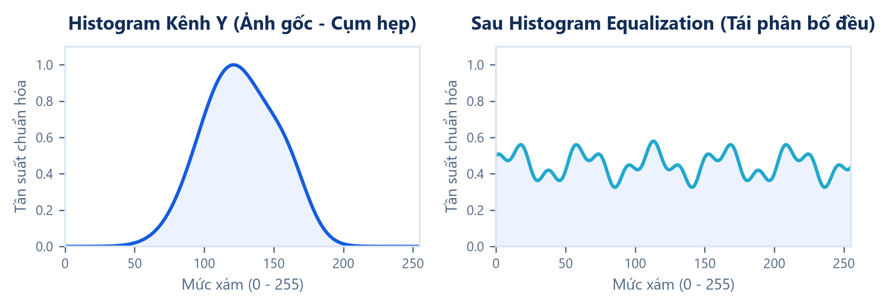
Phương pháp 2: Cân bằng lược đồ (Histogram Equalization)
Tái phân bố các mức cường độ kênh Y dựa trên hàm phân phối tích lũy xác suất (CDF)
CÔNG THỨC XÁC SUẤT VÀ ÁNH XẠ TÍCH LŨY (CDF)
p_r(r_k) = n_k / N (Xác suất mức xám k)
s_k = ((L − 1) / N) × Σ_{j=0}^k n_j (Ánh xạ CDF)
n_k: số pixel mức k; N = 10.000 pixel tổng (100×100); L = 256 mức xám.
CƠ CHẾ TÁC ĐỘNG CỦA CÂN BẰNG LƯỢC ĐỒ:
• San phẳng lược đồ mức xám: Chuyển đổi lược đồ cường độ tập trung hẹp thành phân phối đều xấp xỉ trên toàn dải [0, 255].
• Tăng cường tương phản toàn cục: Khuếch đại độ tương phản tại các vùng có mật độ pixel cao, làm nổi bật cấu trúc chính.
• Tác dụng phụ đối với đặc trưng: Có thể làm sáng quá mức các vùng tối tự nhiên, triệt tiêu bóng đổ giữa các ngón tay và khuếch đại nhiễu nền.
Biểu đồ minh họa khái niệm: Lược đồ ban đầu bị nén hẹp ở mức xám trung bình được trải đều tuyến tính hóa sau khi biến đổi bằng hàm CDF.
Ghi chú: Biểu đồ phân phối trên là hình minh họa khái niệm cho nguyên lý san phẳng lược đồ, không phải biểu đồ thực nghiệm trích xuất từ từng pixel của 25 ảnh.
05
Notes:
THỜI LƯỢNG: 45 giây. Mốc dự kiến 2:50–3:35. Tổng bài nói 9 phút 40 giây; dành ~5 phút cho vấn đáp.
LỜI TRÌNH BÀY
Phương pháp thứ hai là Histogram Equalization. Thay vì kéo giãn tuyến tính, thuật toán tính toán hàm phân phối tích lũy (CDF) của kênh độ sáng Y và dùng nó làm hàm ánh xạ. Các mức xám xuất hiện nhiều sẽ được trải rộng ra, giúp cực đại hóa entropy thông tin của ảnh. Tuy nhiên, trong nhận diện cử chỉ bàn tay, bóng đổ giữa các ngón tay và nếp nhăn ở khớp ngón là các tín hiệu biên rất quan trọng. Khi lược đồ bị san phẳng mạnh mẽ, các vùng bóng tối tự nhiên có thể bị làm sáng quá mức, dẫn đến mất mát các đặc trưng hình học tinh tế.
ĐIỀU KHIỂN / DỰ PHÒNG
Chỉ vào biểu đồ phân phối trước và sau cân bằng. Nhấn mạnh việc san phẳng mức xám có thể gây hại cho các đặc trưng biên cục bộ.
NGUỒN VÀ PHẠM VI
Triển khai thuật toán: cv2.equalizeHist trên kênh Y. Biểu đồ trên slide mang tính minh họa nguyên lý toán học.

Slide 6
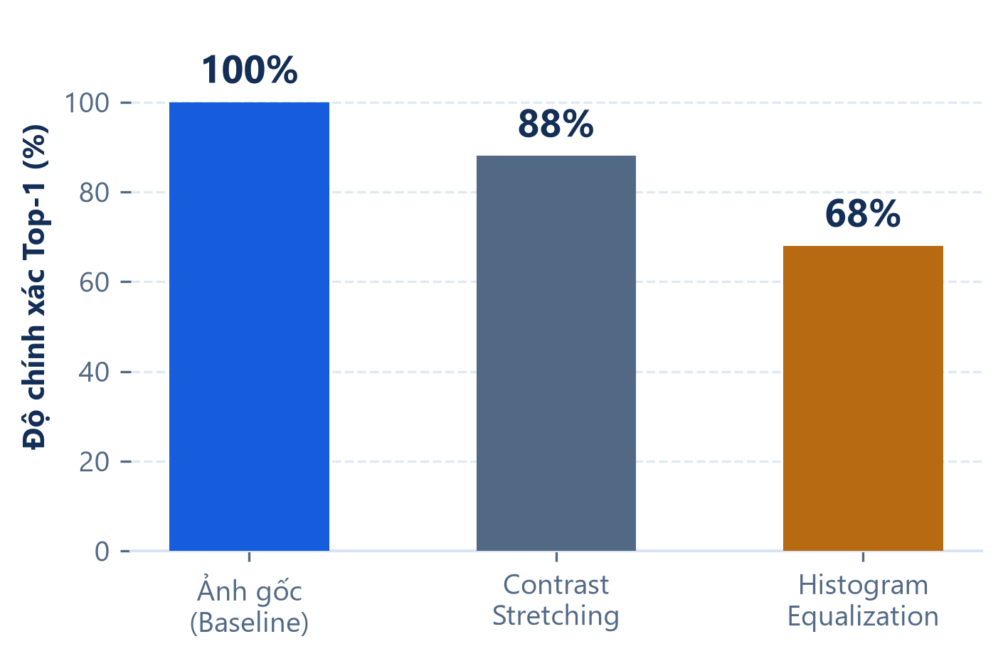
Kết quả thực nghiệm tổng quan: Độ chính xác và Tốc độ
Trong tập kiểm thử 25 ảnh ASL, cả hai phương pháp tăng cường tương phản đều cho kết quả thấp hơn ảnh gốc
Ảnh gốc (Baseline)
100%
25 / 25 ảnh chính xác • Độ tự tin: 99,06%
Thời gian tiền xử lý: 0,24 ms / ảnh
Contrast Stretching
88%
22 / 25 ảnh (giảm 12%) • Độ tự tin: 93,03%
Thời gian tiền xử lý: 0,81 ms / ảnh
Histogram Equalization
68%
17 / 25 ảnh (giảm 32%) • Độ tự tin: 78,90%
Thời gian tiền xử lý: 0,41 ms / ảnh
PHÁT HIỆN THỰC NGHIỆM THEN CHỐT
• Suy giảm độ chính xác rõ rệt: Cả hai kỹ thuật tiền xử lý đều làm giảm hiệu suất so với ảnh gốc (100% → 88% → 68%). Cân bằng lược đồ gây thiệt hại nặng nề nhất.
• Sụt giảm độ tự tin (Confidence): Độ tự tin trung bình giảm từ 99,06% xuống 93,03% ở Contrast Stretching và rơi mạnh xuống 78,90% ở Histogram Equalization.
• Độ trễ tính toán tăng thêm: Contrast Stretching tốn 0,81 ms/ảnh (gấp 3,38 lần ảnh gốc 0,24 ms) do phép tính phân vị P1/P99; Histogram Equalization tốn 0,41 ms/ảnh.
Lưu ý khoa học: Kết quả đo đạc chính xác trên tập kiểm thử 25 ảnh đã cung cấp. Không khái quát hóa thành kết luận rằng tiền xử lý luôn làm giảm độ chính xác trên mọi tập dữ liệu hoặc kiến trúc CNN khác.
06
Notes:
THỜI LƯỢNG: 50 giây. Mốc dự kiến 3:35–4:25. Tổng bài nói 9 phút 40 giây; dành ~5 phút cho vấn đáp.
LỜI TRÌNH BÀY
Đây là kết quả thực nghiệm trung tâm của bài báo cáo. Bảng số liệu cho thấy một sự tương phản rất rõ rệt: Trên tập kiểm thử 25 ảnh, ảnh gốc ban đầu đạt độ chính xác tuyệt đối 100% với confidence trung bình lên tới 99,06%. Khi áp dụng Contrast Stretching, độ chính xác giảm xuống 88% với 3 ảnh bị dự đoán sai. Đáng ngạc nhiên hơn, Histogram Equalization – phương pháp vốn tạo ra ảnh có tương phản thị giác rất mạnh – lại khiến độ chính xác sụt giảm nghiêm trọng xuống còn 68%, tức sai tới 8 trên 25 ảnh. Bên cạnh đó, thời gian xử lý cũng tăng từ 0,24 ms lên 0,81 ms.
ĐIỀU KHIỂN / DỰ PHÒNG
Chỉ vào 3 thẻ số liệu lớn phía trên và biểu đồ cột so sánh. Nhấn mạnh rằng mức giảm 32% của Histogram Equalization là rất lớn.
NGUỒN VÀ PHẠM VI
Báo cáo kết quả kiểm thử: Ảnh gốc 25/25, CS 22/25, HE 17/25. Thời gian đo lường bằng millisecond trên cùng phần cứng.

Slide 7
Phân tích hiện tượng Covariate Shift trong thị giác máy tính
Sự sai lệch giữa phân phối dữ liệu huấn luyện P_train(X) và dữ liệu kiểm thử P_test(X)
BẢN CHẤT TOÁN HỌC CỦA COVARIATE SHIFT
Hiện tượng Covariate Shift xảy ra khi phân phối biên của đầu vào thay đổi: P_test(X) ≠ P_train(X), trong khi phân phối điều kiện P(Y | X) giả định giữ nguyên. Mạng CNN đã tối ưu các bộ lọc trọng số W theo P_train(X); do đó khi P_test(X) bị biến dạng do tiền xử lý, phản ứng tại các tầng tích chập không còn tối ưu.
01
02
03
04
05
Ảnh gốc ASL
Phân phối P_train(X)
Ảnh ký hiệu tự nhiên với dải sáng và độ mờ gốc mà mạng đã học.
Tiền xử lý
Kéo giãn / Cân bằng Y
Can thiệp tái phân bố pixel, thay đổi lược đồ mức xám toàn cục.
Lệch phân phối
P_test(X) bị biến dạng
Ranh giới bóng đổ giữa các ngón tay và nếp nhăn bị khuếch đại hoặc mất.
Feature Shift
Dịch chuyển đặc trưng
Các bộ lọc Conv2D 3×3 trích xuất ra feature maps sai lệch vị trí tâm.
Sai lệch Softmax
Phân loại nhầm lẫn
Véc-tơ đặc trưng rơi vào vùng quyết định của lớp ký tự khác.
LƯU Ý KHOA HỌC: PHÂN BIỆT GIỮA KẾT QUẢ THỰC ĐO VÀ GIẢ THUYẾT CƠ CHẾ
Kết quả suy giảm độ chính xác là hiện tượng thực nghiệm đã được ghi nhận chắc chắn. Tuy nhiên, việc các lớp Conv2D phản ứng với cạnh giả hoặc vector đặc trưng bị dịch chuyển hiện tại là giả thuyết cơ chế hợp lý; cần đo trực tiếp Feature Maps hoặc Activation tại từng tầng tích chập để chứng minh tuyệt đối.
07
Notes:
THỜI LƯỢNG: 45 giây. Mốc dự kiến 4:25–5:10. Tổng bài nói 9 phút 40 giây; dành ~5 phút cho vấn đáp.
LỜI TRÌNH BÀY
Để giải thích nguyên nhân tại sao ảnh rõ hơn lại khiến mô hình đoán sai nhiều hơn, chúng ta cần xem xét dưới góc nhìn Covariate Shift. Trong học máy, Covariate Shift là hiện tượng phân phối dữ liệu đầu vào P(X) bị thay đổi so với dữ liệu huấn luyện. Mạng CNN nhận diện bàn tay không phải bằng trực giác mà bằng hàng chục bộ lọc tích chập 3x3 nhạy cảm với độ chênh lệch cường độ pixel. Khi ta cân bằng lược đồ, các nếp gấp tự nhiên giữa các ngón tay có thể bị biến đổi độ dày, tạo ra các cạnh nhân tạo khiến các tầng Conv trích xuất ra đặc trưng sai lệch.
ĐIỀU KHIỂN / DỰ PHÒNG
Trình bày theo chuỗi 5 bước từ ảnh gốc đến kết quả Softmax. Nhấn mạnh khung lưu ý khoa học ở dưới.
NGUỒN VÀ PHẠM VI
Lý thuyết Covariate Shift trong Deep Learning. Khẳng định cơ chế Conv2D phản ứng với cạnh giả là giả thuyết suy diễn, chưa đo feature maps trực tiếp.

Slide 8
Phân tích chi tiết các ca nhận diện sai (Confusion Pairs)
Sự biến đổi nếp gấp và ranh giới ngón tay khiến các ký hiệu bàn tay tương đồng bị nhầm lẫn
CONTRAST STRETCHING — 3 LỖI / 25 ẢNH (88%)
HISTOGRAM EQUALIZATION — 8 LỖI / 25 ẢNH (68%)
Ký hiệu A → Dự đoán: E
Nắm tay có ngón cái áp sát cạnh ngón trỏ. Khi kéo giãn tương phản mạnh, ranh giới ngón cái bị triệt tiêu khiến bàn tay trông giống dạng co cụm của chữ E.
G → H ; Q → G Nhóm ngón trỏ chỉ ngang: Mất chi tiết phân biệt ngón giữa
I → J ; X → V Nhóm ngón út / ngón cong: Ranh giới đầu ngón bị khuếch đại sai lệch
Ký hiệu N → Dự đoán: E
Nắm tay có hai ngón tay vắt qua ngón cái. Độ tương phản cao làm mất chi tiết bóng đổ dưới nếp gấp ngón, dẫn đến nhầm sang E.
N → E ; S → E Nhóm nắm tay: Lặp lại hiện tượng co cụm đặc trưng ngón cái về E
Ký hiệu S → Dự đoán: E
Nắm tay có ngón cái bắt ngang qua 4 ngón. Chi tiết nổi của ngón cái bị làm phẳng khiến mạng nhầm sang tư thế co cụm của chữ E.
R → U ; U → R Nhóm ngón bắt chéo: Cân bằng mức xám triệt tiêu độ sâu giữa 2 ngón
Nhận định: Cả 3 ca lỗi đều co cụm về chữ E. Điều này chứng minh các đặc trưng phân biệt vị trí ngón cái bị làm phẳng khi kéo giãn độ tương phản.
Nhận định: Cân bằng lược đồ gây xáo trộn diện rộng trên các cặp ký hiệu có cấu trúc hình học tương đồng cao do triệt tiêu độ sâu không gian 3D.
Lưu ý phương pháp: Các cặp nhầm lẫn trên là số liệu thực tế được ghi nhận từ mô hình. Phần phân tích hình thái ngón tay là giải thích cơ chế thị giác dự kiến.
08
Notes:
THỜI LƯỢNG: 50 giây. Mốc dự kiến 5:10–6:00. Tổng bài nói 9 phút 40 giây; dành ~5 phút cho vấn đáp.
LỜI TRÌNH BÀY
Khi đi sâu vào các ca dự đoán sai, chúng ta phát hiện một quy luật hình thái học rất thú vị. Với Contrast Stretching, toàn bộ 3 ca lỗi là A, N và S đều bị mô hình dự đoán nhầm thành chữ E. Trong ngôn ngữ ký hiệu ASL, A, E, N, S đều là các thế nắm tay chặt, điểm khác biệt duy nhất nằm ở vị trí ngón cái. Khi độ tương phản bị kéo giãn, ranh giới nếp gấp của ngón cái bị triệt tiêu, khiến mô hình nhầm lẫn sang chữ E. Tương tự với Histogram Equalization, 8 ca lỗi đều rơi vào các cặp có hình học cực kỳ giống nhau như G với H, R với U hay X với V.
ĐIỀU KHIỂN / DỰ PHÒNG
So sánh sự tập trung lỗi của Contrast Stretching (về chữ E) và sự phân tán lỗi của Histogram Equalization (8 cặp).
NGUỒN VÀ PHẠM VI
Ghi nhận thực nghiệm: CS lỗi A, N, S -> E. HE lỗi G->H, I->J, N->E, Q->G, R->U, S->E, U->R, X->V. Không tự vẽ thêm các ảnh nhầm lẫn chưa có.

Slide 9
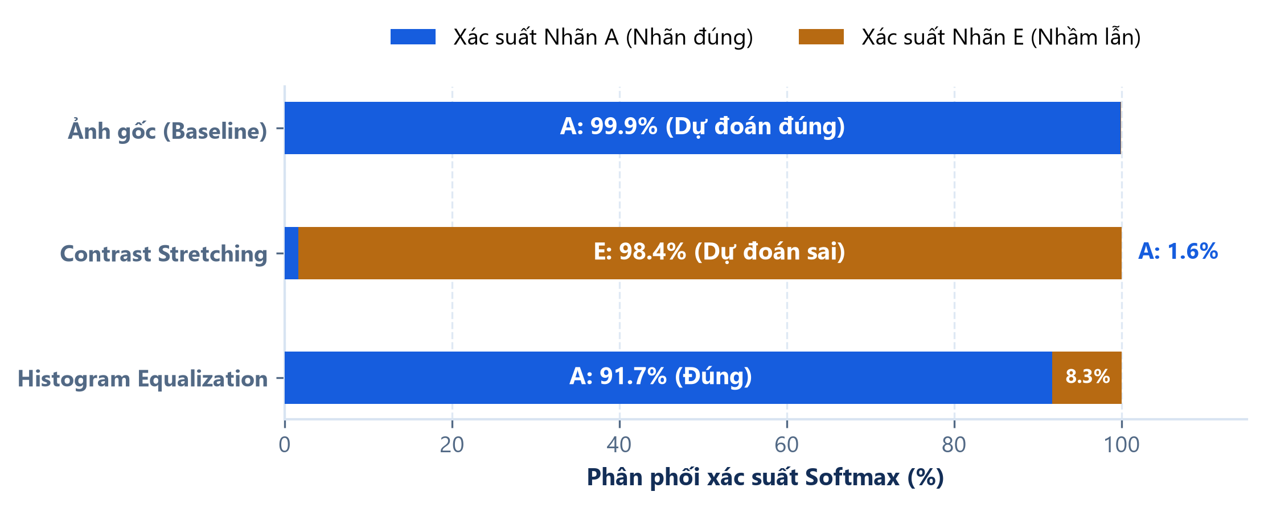
Phân tích đầu ra xác suất Softmax trên ký hiệu 'A'
Đảo chiều nhãn dự đoán và sự xói mòn độ tự tin khi thay đổi phân phối cường độ sáng
1. Ảnh gốc (Baseline): Đúng tuyệt đối
Top-1: Ký hiệu 'A' với Confidence = 99,9%
Xác suất nhãn E < 0,1%. Mô hình hoàn toàn tự tin và dự đoán chính xác.
2. Contrast Stretching: Đảo chiều dự đoán
Top-1: Ký hiệu 'E' với Confidence = 98,4%
Xác suất nhãn đúng 'A' rơi xuống chỉ còn 1,6%. Mô hình tự tin cực cao vào một kết quả SAI!
3. Histogram Equalization: Bào mòn niềm tin
Top-1: Ký hiệu 'A' với Confidence = 91,7%
Xác suất nhãn E tăng lên 8,3%. Vẫn đoán đúng A nhưng độ tự tin sụt giảm rõ rệt.
BÀI HỌC VỀ HIỆU CHUẨN XÁC SUẤT (MODEL CALIBRATION)
Không được nhầm lẫn giữa Confidence (độ tự tin Softmax) và Accuracy (độ chính xác thực tế). Ở trường hợp Contrast Stretching, mô hình dự đoán nhầm sang 'E' với độ tự tin lên tới 98,4%. Điều này chứng minh Softmax cực đoan (over-confident) khi gặp dữ liệu bị dịch chuyển phân phối, và độ tự tin cao không bảo đảm cho tính đúng đắn của quyết định phân loại.
Ghi chú: Số liệu xác suất Softmax được trích xuất trực tiếp từ véc-tơ đầu ra 29 chiều trên ca kiểm thử chữ 'A'. Các nhãn khác có xác suất xấp xỉ 0.
09
Notes:
THỜI LƯỢNG: 45 giây. Mốc dự kiến 6:00–6:45. Tổng bài nói 9 phút 40 giây; dành ~5 phút cho vấn đáp.
LỜI TRÌNH BÀY
Để chứng minh tác động sâu sắc của tiền xử lý lên không gian xác suất, slide này phân tích chi tiết trường hợp ký hiệu 'A'. Ở ảnh gốc, mạng rất tự tin: nhãn A đạt 99,9%, E gần như bằng 0. Khi qua Histogram Equalization, mô hình vẫn đoán đúng A nhưng độ tự tin rơi xuống 91,7%, và xác suất nhầm sang E tăng lên 8,3%. Đáng báo động nhất là Contrast Stretching: mô hình bị đảo chiều hoàn toàn, khẳng định 98,4% đây là chữ E và chỉ dành 1,6% cho chữ A. Đây là minh chứng kinh điển cho thấy độ tự tin Softmax cao không đồng nghĩa với dự đoán đúng.
ĐIỀU KHIỂN / DỰ PHÒNG
Chỉ vào thanh ngang màu cam ở trường hợp Contrast Stretching. Nhấn mạnh việc mạng rất tự tin (98,4%) vào một quyết định sai hoàn toàn.
NGUỒN VÀ PHẠM VI
Dữ liệu Softmax trích xuất cho ký hiệu A: Baseline (A 99.9%), CS (E 98.4%, A 1.6%), HE (A 91.7%, E 8.3%).

Slide 10
Tiền xử lý và CNN: Cần sự tương thích phân phối
Đánh giá bằng thực nghiệm định lượng, không dựa vào cảm quan thị giác của mắt người
5 KẾT LUẬN RÚT RA TỪ THỰC NGHIỆM
1. Không phải lúc nào cũng tốt: Tăng cường tương phản không đồng nghĩa với việc cải thiện độ chính xác phân loại của mạng CNN.
2. Ảnh gốc đạt tối ưu: Trong tập kiểm thử 25 ảnh, ảnh gốc đạt 100% so với 88% (Contrast Stretching) và 68% (Histogram Equalization).
3. Nhất quán phân phối P(X): Độ nhạy của CNN đòi hỏi dữ liệu đầu vào phải tương thích chặt chẽ với phân phối ảnh đã học trong huấn luyện.
4. Khuyến nghị huấn luyện: Nếu muốn dùng tiền xử lý trong triển khai thực tế, bắt buộc phải tích hợp chúng vào quy trình Data Augmentation.
5. Định lượng thay vì cảm quan: Đánh giá pipeline thị giác máy tính phải dựa trên Accuracy và Loss định lượng, không dựa vào mắt nhìn con người.
4 HƯỚNG PHÁT TRIỂN TIẾP THEO
1. Mở rộng tập kiểm thử: Thực nghiệm trên tập dữ liệu hàng nghìn ảnh với nhiều điều kiện phơi sáng, màu da và bối cảnh chụp khác nhau.
2. Kiểm tra tính độc lập: Xác minh mức độ độc lập giữa tập kiểm thử và tập huấn luyện gốc của mô hình để loại trừ hiện tượng ghi nhớ (memorization).
3. Trích xuất Feature Maps: Trực quan hóa activation maps tại các tầng Conv2D để kiểm chứng giả thuyết về việc hình thành cạnh giả hoặc mất nếp gấp.
4. Chuẩn hóa đo thời gian: Lặp lại đo đạc thời gian trễ tiền xử lý trên phần cứng chuẩn hóa (CPU/GPU) với nhiều vòng lặp để tăng độ tin cậy thống kê.
Đúng phân phối. Chuẩn thực nghiệm. Vững độ tin cậy.
10
Notes:
THỜI LƯỢNG: 40 giây. Mốc dự kiến 6:45–7:25. Tổng bài nói 9 phút 40 giây; dành ~5 phút cho vấn đáp.
LỜI TRÌNH BÀY
Để kết luận, nghiên cứu của nhóm em đưa ra một thông điệp quan trọng: Trong các hệ thống thị giác máy tính hiện đại dựa trên Deep Learning, tiền xử lý ảnh không thể được áp dụng một cách cảm tính dựa trên việc mắt người nhìn thấy rõ hơn. Bất kỳ sự can thiệp nào làm thay đổi phân phối cường độ sáng đều có nguy cơ gây ra hiện tượng Covariate Shift, dẫn đến suy giảm độ chính xác và làm lệch lạc độ tự tin Softmax. Mọi giải pháp tiền xử lý phải được kiểm chứng bằng thực nghiệm định lượng. Nhóm em xin chân thành cảm ơn thầy cô và sẵn sàng lắng nghe câu hỏi.
ĐIỀU KHIỂN / DỰ PHÒNG
Kết thúc bài thuyết trình đúng 7 phút 25 giây (nằm trọn trong giới hạn 10 phút). Chuyển sang tư thế sẵn sàng cho phần hỏi đáp phản biện.
NGUỒN VÀ PHẠM VI
Tổng kết toàn bộ 10 slide. Dữ liệu và kết luận tuân thủ trung thực với kết quả thực nghiệm đã cung cấp.
PHẦN VẤN ĐÁP DỰ PHÒNG — KHÔNG ĐỌC TRONG BÀI NÓI
1. Vì sao không huấn luyện lại mô hình với dữ liệu đã tăng tương phản?
-> Mục tiêu đề tài là đánh giá tác động của tiền xử lý lên một mô hình đã triển khai sẵn (off-the-shelf). Nếu huấn luyện lại, mô hình sẽ học phân phối mới và không còn phản ánh được tác động của Covariate Shift.
2. Vì sao chỉ thử nghiệm trên 25 ảnh?
-> Đây là tập kiểm thử đại diện 25 chữ cái A-Y được cung cấp trong phạm vi bài tập lớn. Nhóm đã ghi rõ hạn chế này và đề xuất mở rộng tập dữ liệu trong hướng phát triển.
3. Có phải Contrast Stretching luôn tệ hơn ảnh gốc?
-> Không. Nếu ảnh đầu vào thực sự bị chụp trong môi trường quá tối và mô hình được huấn luyện kèm data augmentation tương phản, tiền xử lý có thể có lợi. Điểm mấu chốt là sự tương thích phân phối.
4. Vì sao Histogram Equalization lại giảm sâu đến 68%?
-> HE làm biến dạng phân phối phi tuyến tính rất mạnh, làm sáng các vùng tối tự nhiên giữa các kẽ ngón tay, triệt tiêu bóng đổ là đặc trưng biên quan trọng của CNN.
5. Độ tự tin 98,4% của chữ E nói lên điều gì?
-> Cho thấy mạng bị over-confident (quá tự tin) khi phân phối bị lệch, chứng minh hàm Softmax cần được cân chuẩn (calibration) bằng các kỹ thuật như Temperature Scaling trước khi tin cậy vào xác suất.

